Slide 1

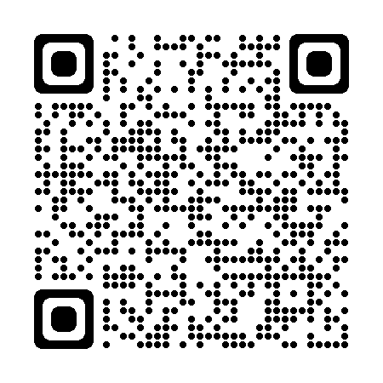

Minutex all’International Hardware Fair 2025
Finanziato dal Programma regionale a valere sul Fondo Europeo di Sviluppo Regionale 2021/2027 di Regione Lombardia
PR FESR 2021-2027
Azione: 1.3.1. «Sostegno allo sviluppo dell'internazionalizzazione delle PMI lombarde ed all'attrazione di investimenti esteri»
Bando: «Contributi per la partecipazione delle MPMI alle fiere internazionali in Lombardia»
Beneficiario: Minutex dei F.lli Paroli s.r.l.
Descrizione: l’impresa partecipa all’edizione 2025 di International Hardware Fair con l’obiettivo di consolidare il proprio business sul mercato europeo ed internazionale. La partecipazione ci offrirà l'opportunità di rafforzare relazioni esistenti, creare nuovi network e raccogliere spunti per sviluppi futuri.
Importo totale da domanda (costi forfettari): 11.299,20 €
Agevolazione concessa: 5.649,60 €
Programma Regionale a valere sul
Fondo Europeo di Sviluppo Regionale/PR FESR 2021-2027
www.fesr.regione.lombardia.it

